Slide 1
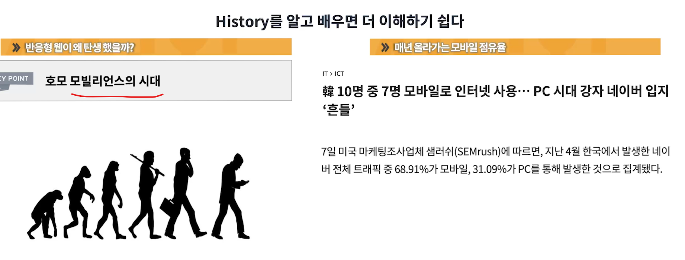
리액트비디오에디터(반응형적용하기)
반응형 웹 소개

Slide 2
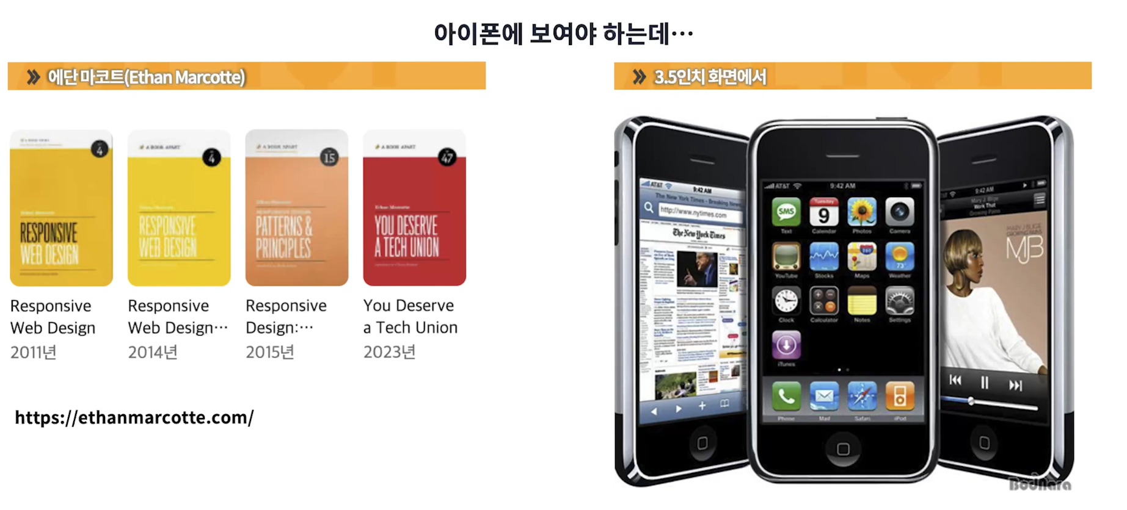
리액트비디오에디터(반응형적용하기)
반응형 웹 소개
반응형 웹 처음 만든 사람
ethanmarcotte
https://ethanmarcotte.com/

Slide 3
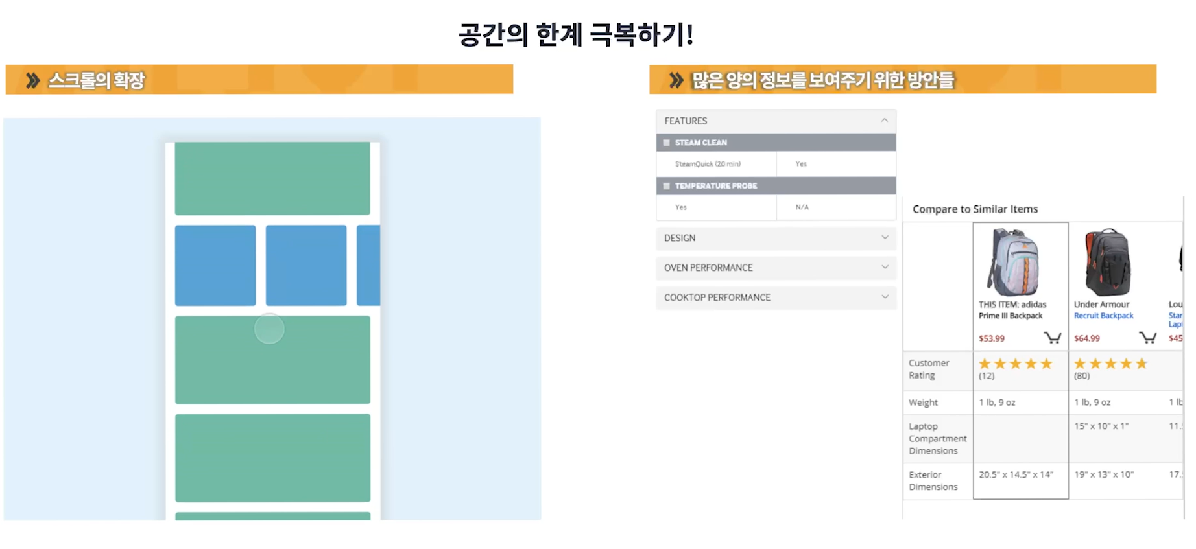
리액트비디오에디터(반응형적용하기)
반응형 웹 소개

Slide 4
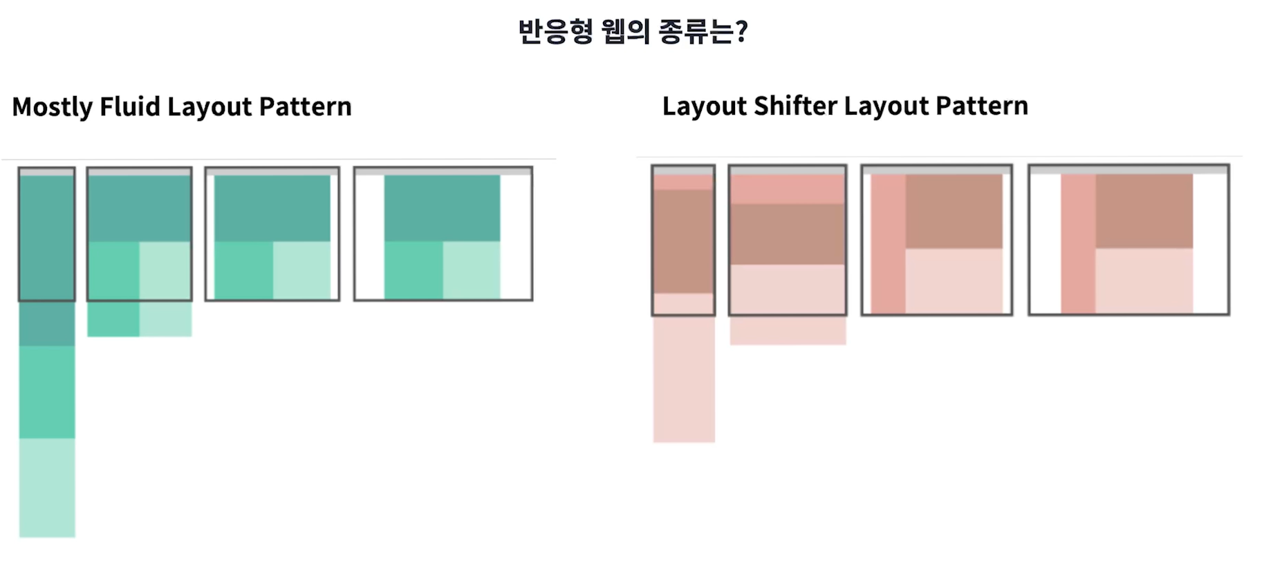
리액트비디오에디터(반응형적용하기)
반응형 웹 소개
콘텐츠가 자리이동을함
만들고 유지보수하기가 어려움
-사용성 반응성 끌어올리기위해
유동형 패턴
-간단하거나 빠르게

Slide 5
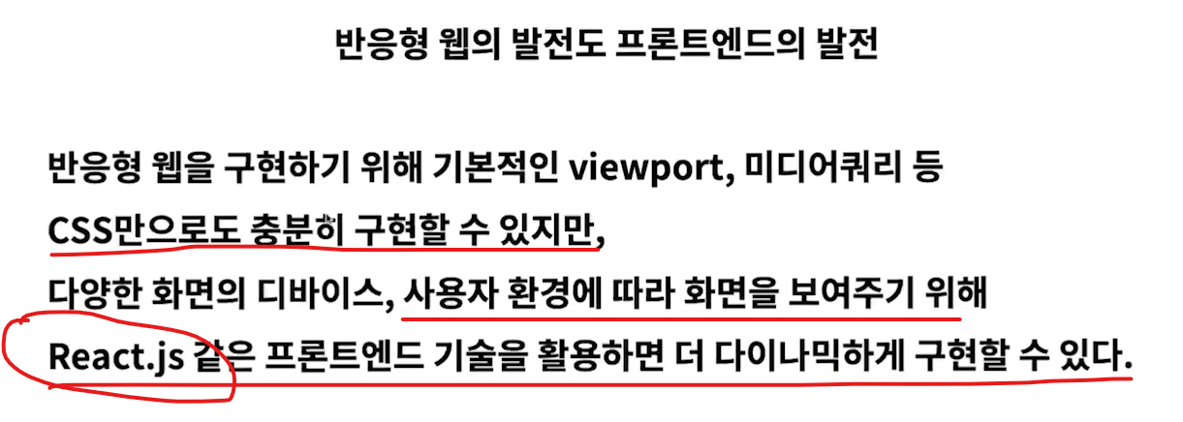
리액트비디오에디터(반응형적용하기)
반응형 웹 소개

Slide 6
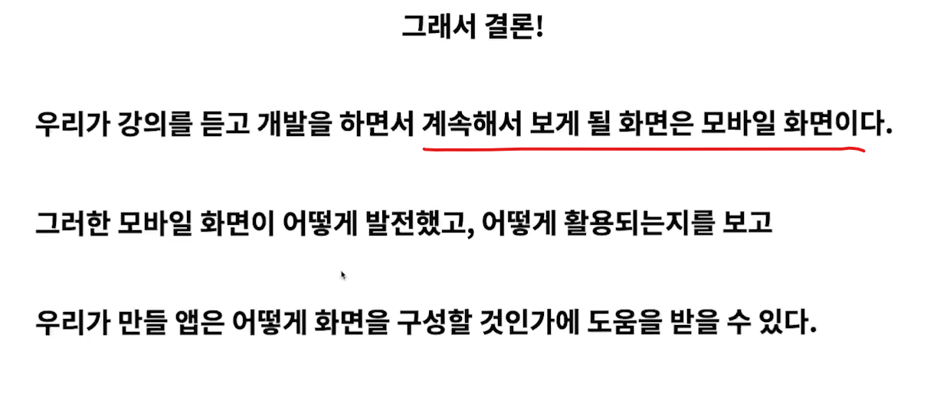
리액트비디오에디터(반응형적용하기)
반응형 웹 소개

Slide 7
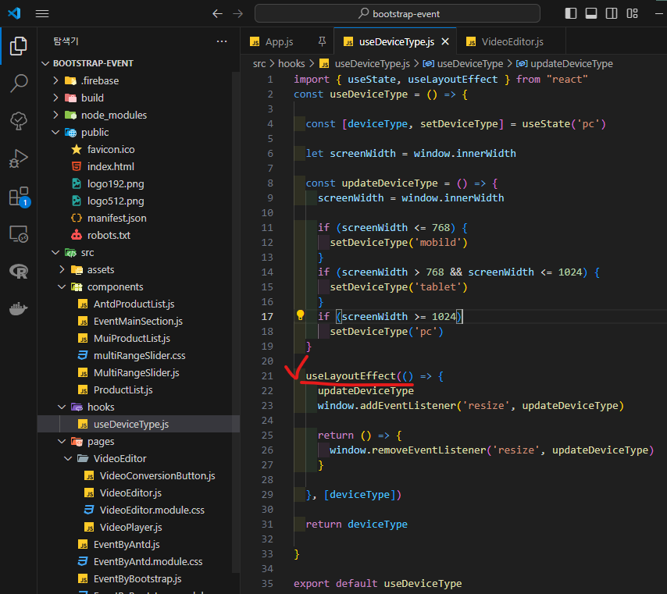
리액트비디오에디터(반응형적용하기)
비디오 에디터에 적용하기
사용자의 화면 크기를 측정할 수 있는 커스텀 훅 만들기
useDeviceType
커스텀 훅에 아래 훅 필요
useLayoutEffect 브라우저가 화면을 다시 그리기 전에
레이아웃 측정을 수행하는 훅

Slide 8
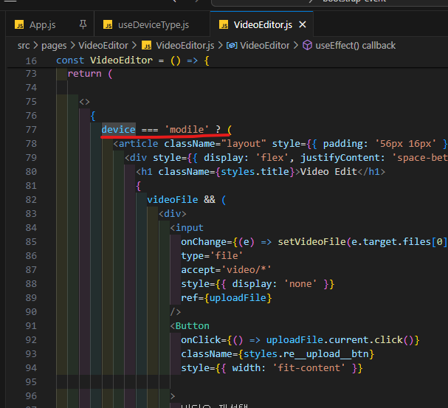
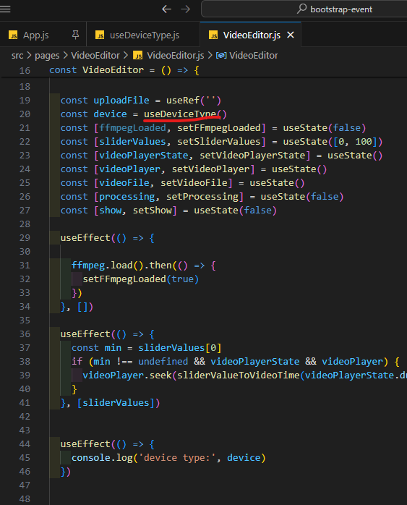
리액트비디오에디터(반응형적용하기)
비디오 에디터에 적용하기
VideoEditor 컴포넌트에서 device type에 따라 화면 분기처리
분기처리시 각 화면 컴포넌트화 예정

Slide 9
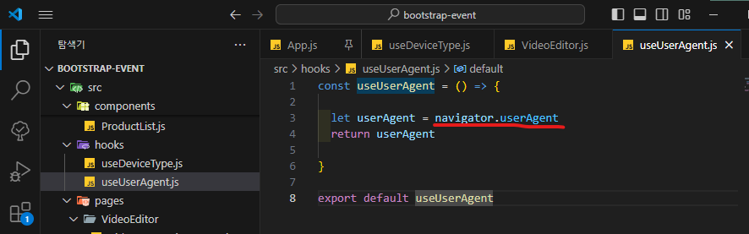
리액트비디오에디터(반응형적용하기)
비디오 에디터에 적용하기
유저 Agent 판단하는 커스텀 훅 만들기
useUserAgent
Agent 정보로 핸드폰 여부 판단하여 화면 분기 가능

Slide 10
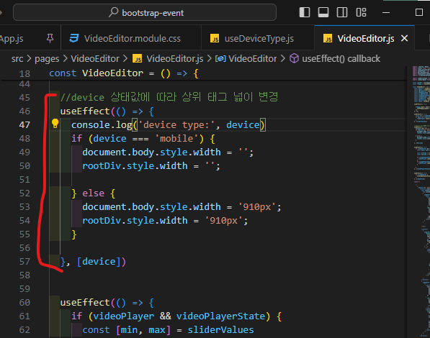
리액트비디오에디터(반응형적용하기)
비디오 에디터에 적용하기
부모 태그인 root id 태그 넓이 설정이 없어
VideoEditor 컴포넌트에서 device
상태값이 바뀔때 root id 태그 넓이도
맞게 조정
Root id 태그가 왜 고정인지 주말에 확인

Slide 11
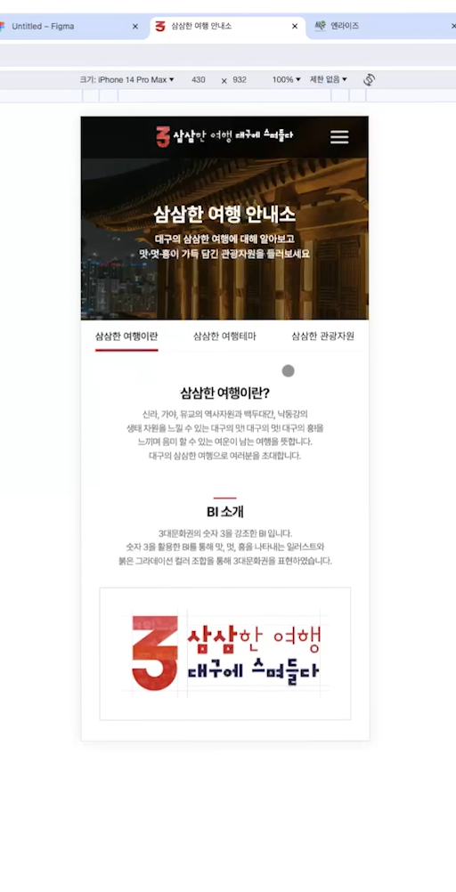
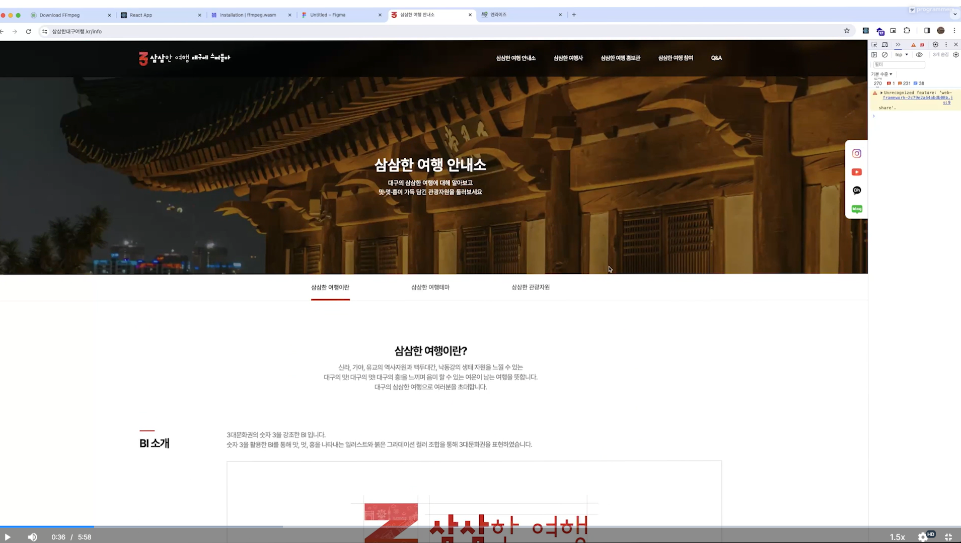
리액트비디오에디터(반응형적용하기)
화면에 따른 구조 변화
mobile
세로
pc
가로
메뉴
드로우 처리
사진 같은 경우
사진 사이즈 줄여서
Or
사진 가운데부분만

